Slide 1




Verfahren erledigen
Angelegenheit beendet
Weglegung der Akten anordnen
wenn
alle Anträge erledigt,
alle zu treffenden
Entscheidungen
ergangen sind
ein Klageverfahren
seit 6 Monaten nicht
mehr betrieben
worden ist oder
vorschusspflichtige
Kosten nicht binnen
6 Monaten gezahlt
worden sind

Slide 2



Verfahren erledigen
§ 10 AktO
Abs. 1
ZuBest.
Vorschriften
Abs. 2
Abs. 4
Abs. 3

Slide 3
Verfahren erledigen, Weglegung der Akten
Zum Weglegen sind auf dem Aktendeckel (außen) Vermerke anzubringen:
das Jahr der Anordnung des Weglegens und den Ablauf der Aufbewahrungsfrist
Archivwürdigkeit (ja/nein)
Eignung für Ausbildungs- und Prüfungszwecke (ja/nein)
Akteninnendeckel:
Kostenprüfvermerk – sind Kosten vollständig berechnet?
Dann:
letztes Bl. d.A., Datum, Unterschrift Dienstbezeichnung
kostenrechtlicher Abschluss der Angelegenheit – KPV (§ 3 V KostVfg)
Zusatzbestimmung zu
§ 3 Nr. 2 S. 2 AktO
Besonderheit: Das Weglegen von Mahnsachen kann für bestimmte Zeitabschnitte einheitlich ohne besondere Verfügung erfolgen
Beiakten in Papierform sowie rückgabepflichtige Dokumente und Unterlagen sind nach rechtskräftigem Abschluss oder sonstiger Beendigung des Verfahrens zurückzugeben
§ 10 III AktO
§ 10 IV AktO

Slide 4

Verfahren erledigen
1/26 +
7/26
Weglegen
der Akten

Slide 5


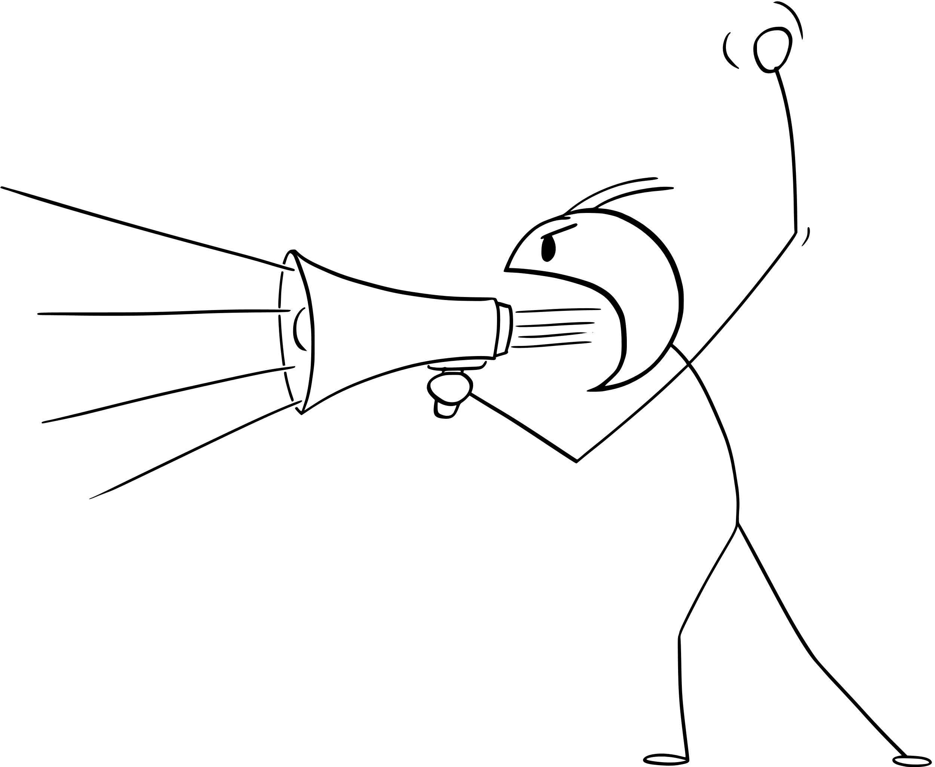

Streitverkündung, § 72 I ZPO
“Ich fordere dich auf,
dem Streit beizutreten!”
eine Partei glaubt, im Interesse eines
Dritten einen Rechtsstreit zu führen

Slide 6
Streitverkündung
Kläger = Mieter
Rutscht im frisch polierten Treppenhaus aus
Beklagter = Vermieter
Hat nicht für ausreichend Warnschilder gesorgt
Kl. will von Bekl. 1.000 € Schmerzensgeld für das Ausrutschen im Treppenhaus und … gewinnt den Prozess. Folge davon:
Vermieter wird sich den Betrag von der „Putzfirma“ zurückholen wollen – das wäre ein zweiter Prozess über den gleichen Sachverhalt und würde weitere Kosten verursachen.
Preiswerter und meist auch einfacher:
alles in einem Prozess zu erledigen, also holt der Vermieter die „Putzfirma“ mit in den Prozess hinein, „verkündet ihr den Streit“ und Putzfirma kann nun entscheiden, ob sie dem Rechtsstreit beitritt oder nicht.

Slide 7
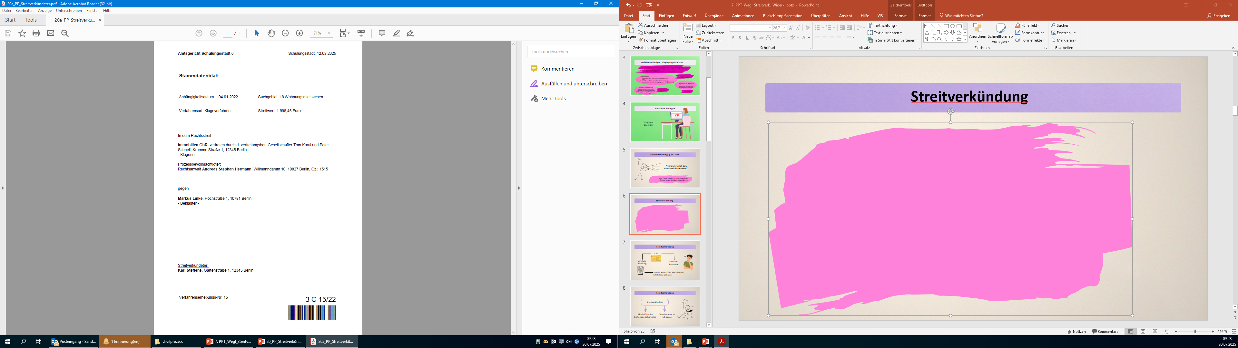

Streitverkündung
3 C 12/26

Slide 8
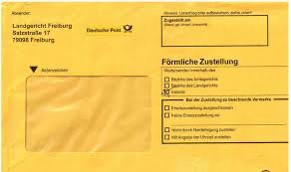

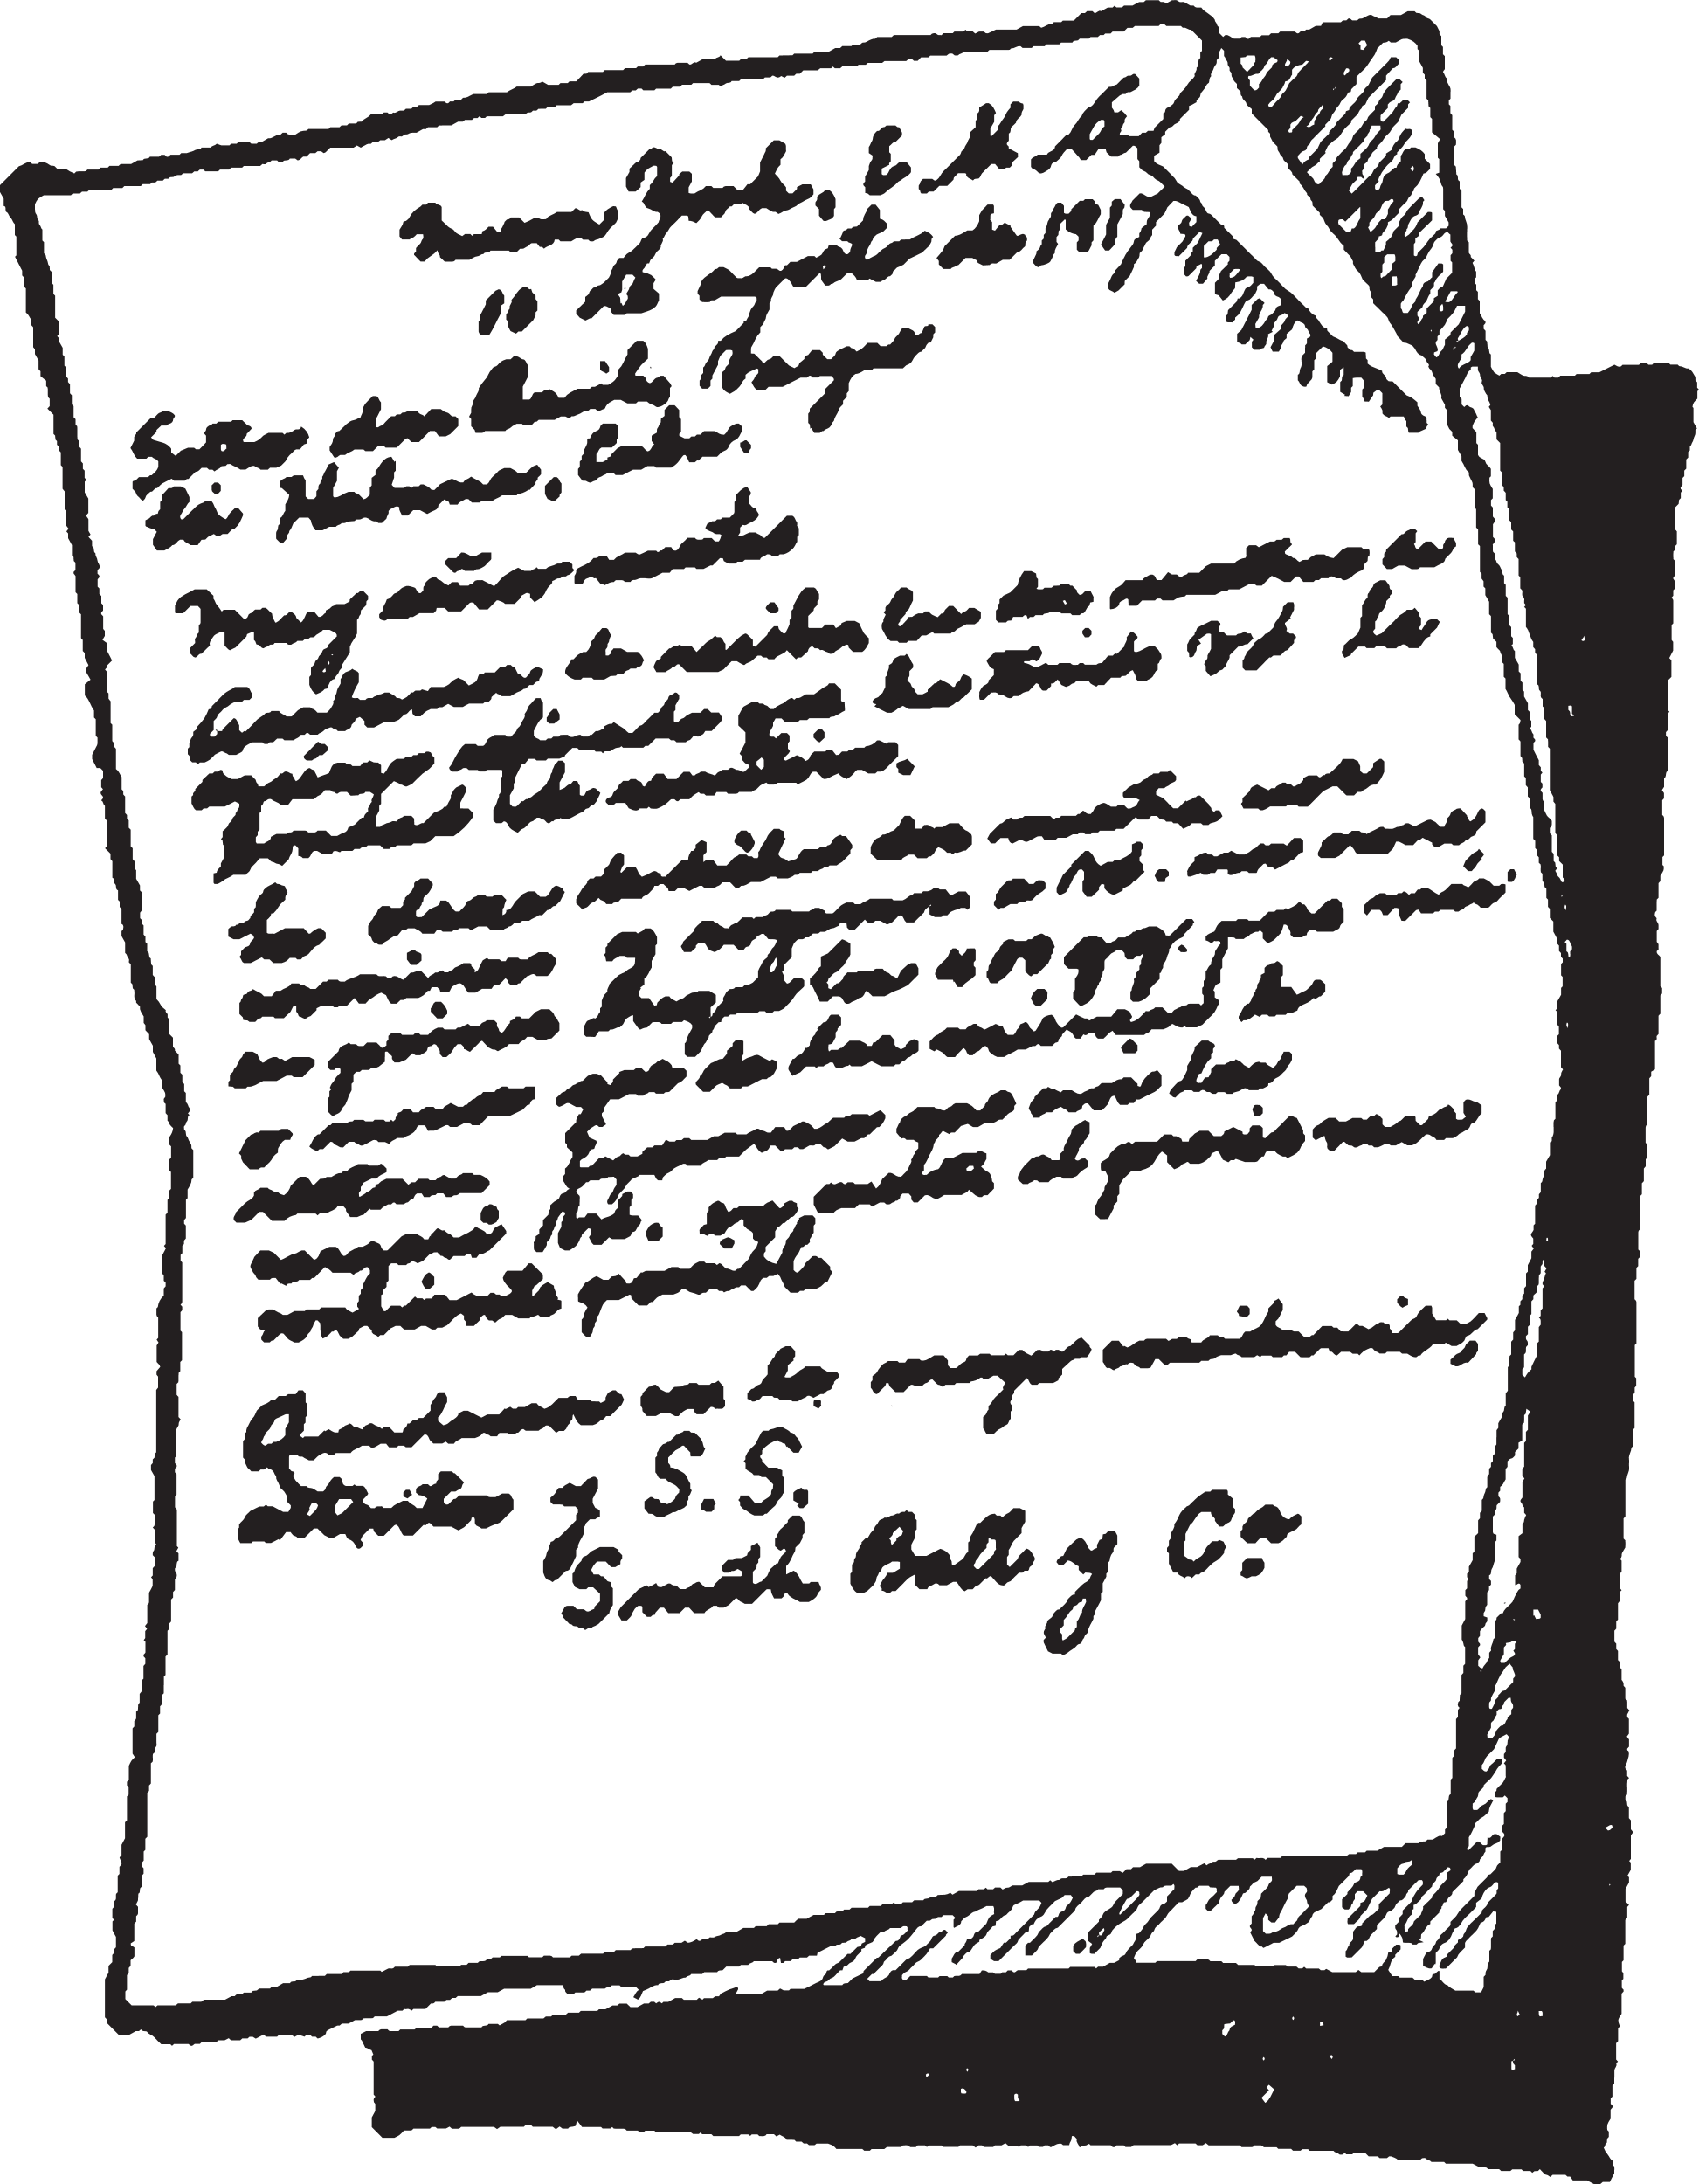
Streitverkündung
./. ZU
Streitver-
kündung
Streitver-kündeten
Abschrift + Abschriften aller
bisherigen Schriftstücke
§ 73 ZPO

Slide 9


Streitverkündung
Streitverkündete
Abschriften der bisherigen Schriftsätze
Terminsbenach-richtigung

Slide 10

Streitverkündung
Streitverkündung mit Zustellung an Dritten wirksam
Streitverkündete tritt dem
Rechtsstreit bei
Kläger
Beklagter

Slide 11

Streitverkündung
aus dem Streitverkündeten wird der
Streithelfer
erhält alle Schriftsätze und Ladungen
hat jetzt die Stellung
einer Partei

Slide 12
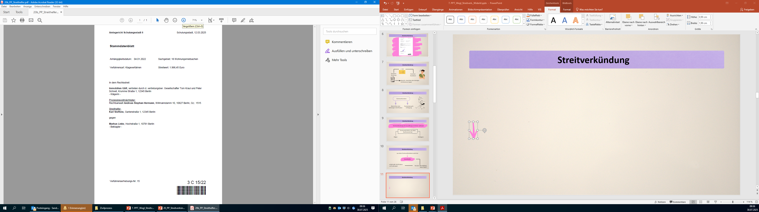
Streitverkündung
3 C 12/26

Slide 13
Streitverkündung
Eingang
Streitverkündung
12/26 +
4/26
Eingang
ZA
Anspruchsbegründung

Slide 14
Streitverkündung
Aktenbock
12/26
Aufgabe mit
Doppelklick öffnen
Verfügung:
1. Begl. Abschrift an Streitverkündeten
mit Hinweisen und Belehrung ./. ZU
2. Abschrift an Beklagten
3. Frist 1 Monat
xx.xx.20xx, Richter

Slide 15
Streitverkündung
12/26
Eingang
ZU

Slide 16

Streitverkündung
12/26
Eingang
Beitritt zum Rechtsstreit

Slide 17



Übung - Klageschrift
5/26
Aktenbock
Aufgabe mit Doppelklick öffnen

Slide 18
Übung - Klageschrift
5/26
Eingang:
ZA

Slide 19
Übung - Klageschrift
Aktenbock
5/26
Aufgabe mit Doppelklick öffnen
Verfügung gemäß
Verfügungssammlung
erstellen

Slide 20
Übung - Klageschrift
5/26
Eingang:
ZU

Slide 21



Widerklage
Kläger
Klage
Widerklage
Beklagter
Widerbeklagter
Widerkläger

Slide 22


Widerklage
Zulässigkeit
Anspruch
der Klage
Anspruch
der Widerklage
stehen aber im
Zusammenhang

Slide 23



Widerklage
Prozessvoraussetzungen
Klage und Widerklage
örtliche und
sachliche
Zuständigkeit
muss gegeben
sein
dieselbe Prozessart

Slide 24


Widerklage
Vorteile
besonderer Gerichtsstand der Widerklage, § 33 ZPO
Widerklage wird durch Antrag in der mündlichen Verhandlung oder durch Zustellung der Widerklage an d. Klägerseite (Widerbeklagte/r) rechtshängig
über Klage und Widerklage wird
einheitlich verhandelt und entschieden

Slide 25
Widerklage
Verfahrensgebühr
verschiedene
Streitgegenstände
denselben
Streitgegenstand
Streitwerte
addieren
höherer Streitwert
maßgeblich
KR, Differenz der Gebühr per Sollstellung erfordern
ggf. KR, sofern sich eine Differenz der Gebühr ergibt, diese per Sollstellung erfordern

Slide 26
Widerklage
5/26
Eingang:
Widerklage

Slide 27
Widerklage
Aktenbock
5/26
Aufgabe mit
Doppelklick öffnen
Verfügung:
1. Begl. Abschrift an Widerbeklagten (Kl.)
2. Abschrift an Widerkläger (Bekl.)
3. Frist 1 Monat
xx.xx.20xx, Richter

Slide 28
Widerklage
5/26
Eingang:
ZU

